Slide 1
NAČRTE RIŠEMO V MERILU

Slide 2
Rešite 1. nalogo v SDZ-ju na strani 43. Namesto učilnice narišite SKICO SVOJE SOBE v tlorisu, torej tako, kot bi jo gledali od zgoraj.
Risali ste skico sobe.
Risali ste jo v tlorisu, pogledu od zgoraj navzdol.
Risali ste jo v pomanjšanem merilu in s prosto roko.
Risali ste po občutku, brez da bi merili.
Na skicah in načrtih so razdalje, prostori in predmeti, narisani precej manjši.

Slide 3
Oglejte si film z naslovom Merilo. Film najdete v interaktivnem gradivu na www.radovednih-pet.si

Slide 4
Razmislite in ustno odgovorite na spodnja vprašanja.
Kako so narisani načrti in skice?
Kako vemo, za kolikokrat so predmeti pomanjšani?
Kaj nam pove merilo?
Kaj je grafično merilo?
Zakaj je grafično merilo praktično za uporabo?

Slide 5
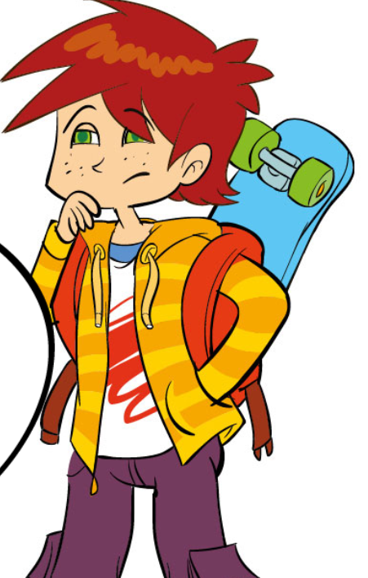
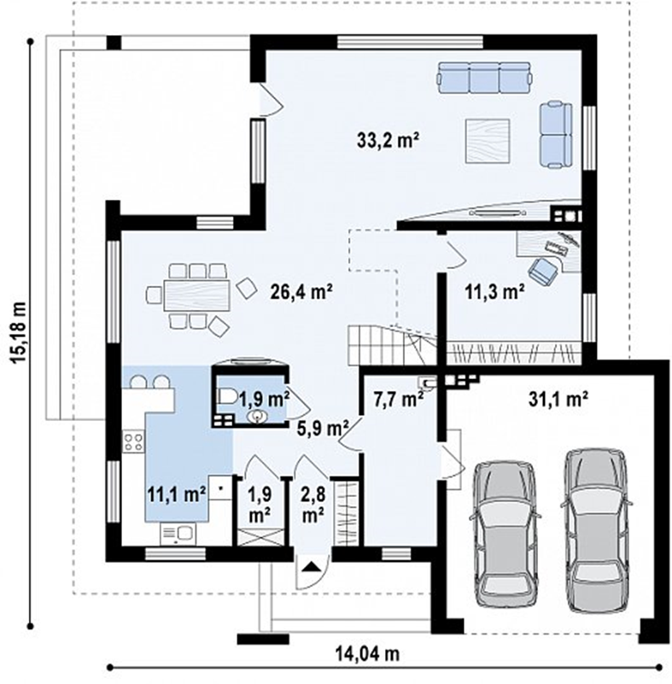

Slide 6
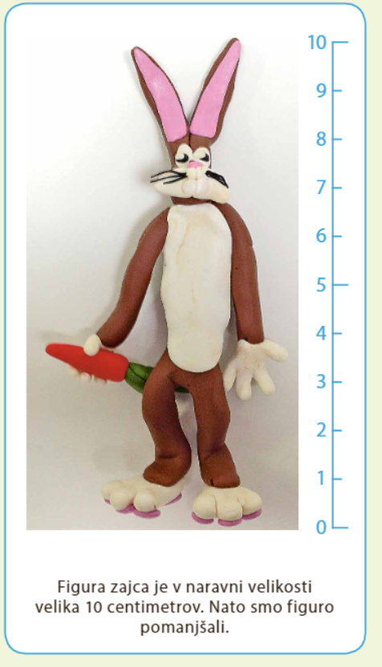
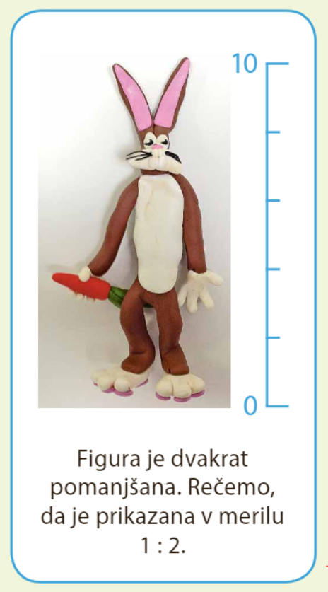

Slide 7
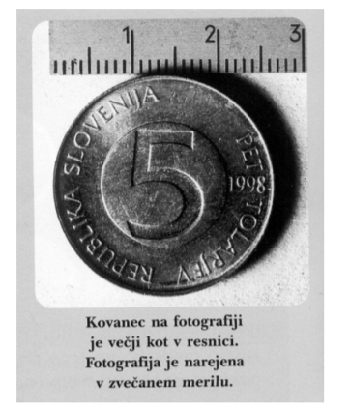
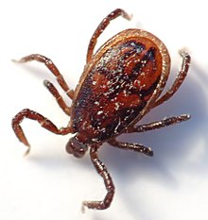
Včasih predmete tudi povečamo. Kdaj moramo predmete povečati? BAKTERIJE PRŠICE

Slide 8
Rešite še 3. in 4. nalogo na strani 45 v SDZ.
Namesto šolske mize narišite mizo, ki jo imate doma (jedilno v kuhinji, svojo pisalno,…).
Merilo 1:20 pomeni, da jo 20-krat pomanjšate. Torej 20 cm v naravi, je 1 cm v vašem zvezku.

Slide 9
Če želite lahko rešite še 2. nalogo v SDZ, na strani 44. Po navodilih narišite SVOJO SOBO IN NE UČILNICE.

Slide 10
ZAPIS V ZVEZEK NAČRTE RIŠEMO V MERILU
Predmeti, razdalje in stavbe so na načrtu narisani v merilu.
MERILO nam pove, za kolikokrat smo stvari pomanjšali ali povečali.
Merilo 1 : 25000 pomeni, da 1 cm na karti (v zvezku) ustreza 25000 cm v naravi.

